Slide 1
Қазақ ұлттық оюлары
“Trilingualism – is a requirement of time” «Үштілділік – заман талабы» «Трехъязычие – требование времени»
Гүл өрнегі
Қошқар мүйіз

Slide 2
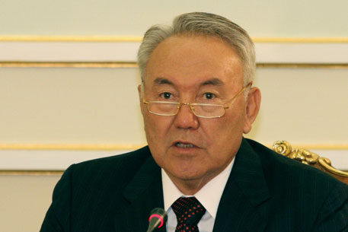
Мемлекеттік тіл – елдің барша азаматтарын біріктіретін ту, елтаңба,әнұран секілді нышан.Патриотизммен тығыз байланысты мемлекеттік маңызды мәселе– мемлекеттік тіл мәселесі.Ол елдің барша азаматтарын біріктіруі тиіс.
Қоғамға біздің тіл саясатымыздың мәнін тереңірек түсіндіру керек. Ол кез келген мемлекеттің ұлт саясатының өзегі ...деп нақты ашық айтқан.
Н.Ә.Назарбаев.

Slide 3
Мемлекеттік тілді –дамытамыз.
Орыс тілін- қолдаймыз.
Ағылшын тілін -үйренеміз.

Slide 4
Язык- лучший посредник для установления дружбы и согласия.
Эразм Роттердамский .
Знать много языков –значит иметь много ключей к одному замку.
Ф.Вольтер

Slide 5
Language is a part of our organism and no less complicated than it.
Ludwig Wittgenstein

Slide 6
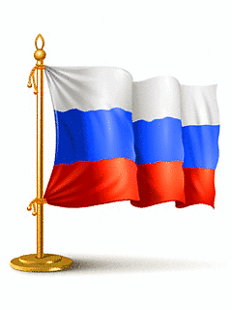
1-st team is Kazakhstan
2-nd team is Russia
3-rd team is Great Britain

Slide 7
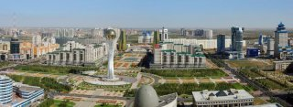
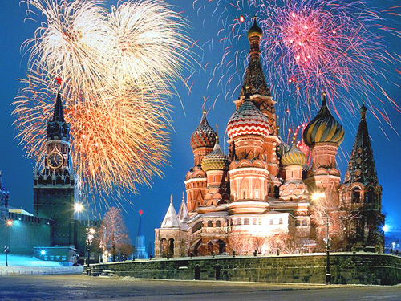
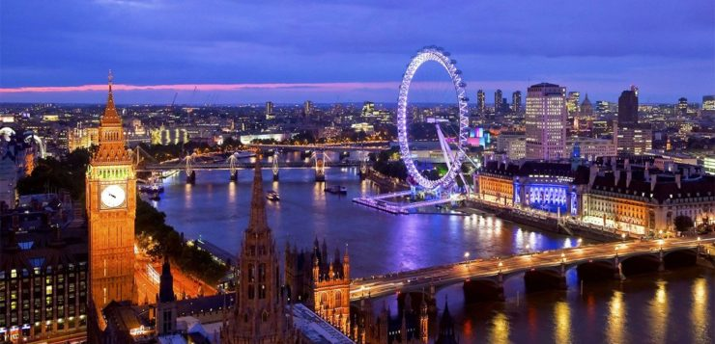
Introduce yourself
«Менің Отаным»
«Моя Родина»
«My motherland»

Slide 8
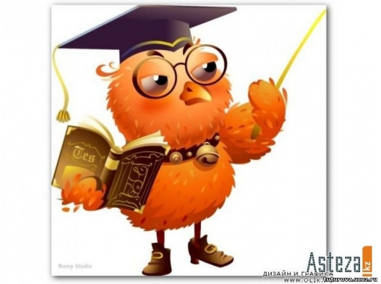
Бәйге!
Байга!
Baige!

Slide 9
I group
true
1. The Thames river deepest of the United Kingdom.
2. 26 Letters in the Kazakh alphabets.
false
true
3. Aristotle in the East Abu Nasir Al-Farabi.
4. Auturn months (March,April, May).
false
5. Our national food beshbarmak.
true
6. Christopher Columbus discoved of America .
true

Slide 10
II GROUP
1. Kazakhstan is situated in the centre of Europe.
FALSE
2.The population of Kazakhstan is 10 million people .
FALSE
true
3.The capital of Kazakhstan is Astana.
true
4. Kazakh is the state language of Kazakhstan.
false
5. The English national flag of the country is red.
6. Tennis, badminton, football, are Kazakh national sport.
false

Slide 11
III GROUP
False
1. 27 letters in the English alphabet.
True
2. London is a capital of Great Britain.
True
3. 22-nd of March is celebrated all over the country.
False
4. English is the state language of Spanish.
False
5. 20 million people live in Kazakhstan.
6. EXPO-17 helded in Astana.
True

Slide 12
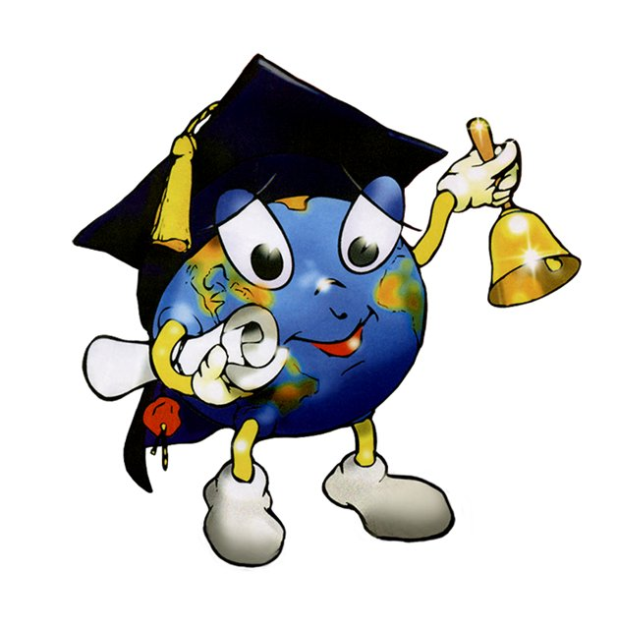
“Young actor ”
“Молодой актер”
“Жас әртіс”

Slide 14
“Do you Know That?”
“ Сен білесің бе?”
“Знаешь ли ты?”

Slide 15
1. Қандай тарелкадан тамақ ішуге болмайды?
2. Кем будет тебе отец брата?
3. Күн мен түн немен аяқталады?
4. Что посередине «земли»?
5. Жылдың неше айында жиырма сегіз күн бар?
6. Ең ақылды адамды қалай атайды?

Slide 16
7. Қандай сағат тәулігіне екі рет дұрыс уақыт көрсетеді?
8. Жаңбыр екі күн қатарынан жауа алады ма?
9. Какая птица является символом Казахстана?
10. Жаңбыр кезінде қарға қандай ағашқа отырады?
11. Какой месяц короче всех?
12. Таңғы асқа не жеуге болмайды?

Slide 17
“Polyglot”
“Полиглот”
“Тіл білгірі”

Slide 18
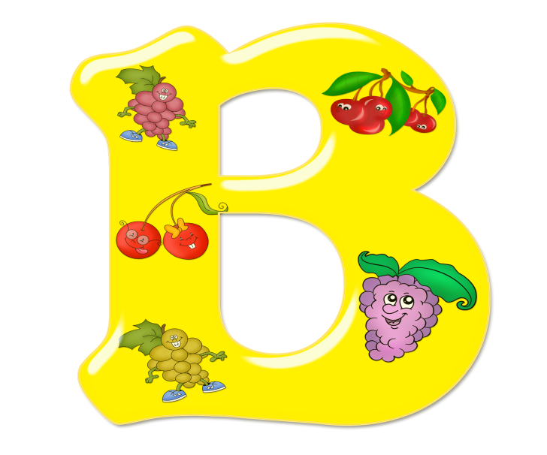
“Magical letters”
“Сиқырлы әріптер”
“Волшебные буквы”

Slide 19
1. The name of the fruit.
2. The name of the month
3. The capital of Kazakhstan
4. The famous Kazakh writer.
5. The first letter of the alphabet.
6. What cannot we live without
7. One of the Oceans

Slide 20
1. The little child.
2. The name of the fruit.
3. The room where we sleep.
4. An object in the classroom.
5. The antonym of the word “good”
6.The capital of Germany
7.The name of school subject

Slide 21
1. The name of the pet.
2. London is the … of Great Britain.
3. Yellow, blue, white, red are …
4. Ottawa is the capital of …
5. The sea in Kazakhstan.
6. What we doing in the kitchen?
7. Translate the word “бәліш”

Slide 22
Назарларыңызға рахмет!!!
Спасибо, за внимание! !!
Thank you for attention!!!

